Slide 1
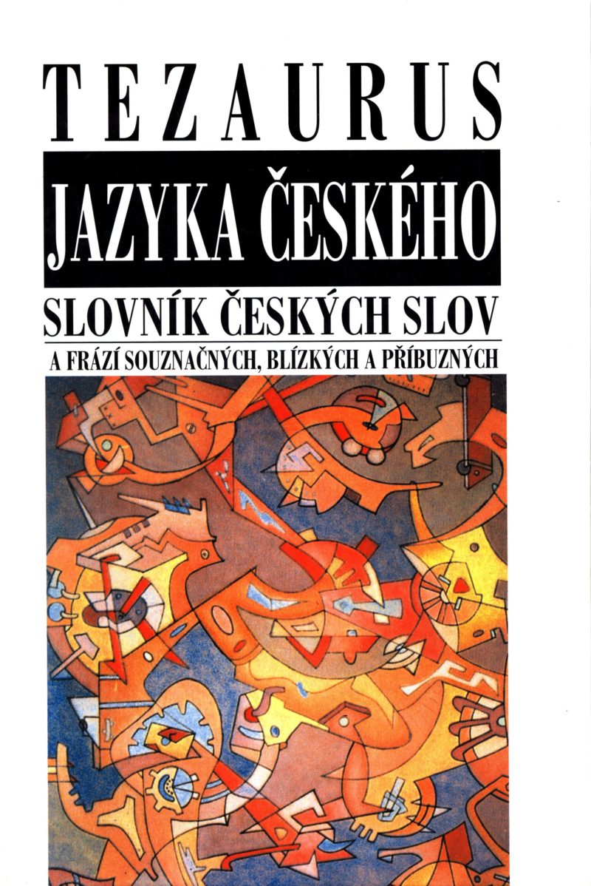
Lexikologie ZS 2023
Tezaurus jazyka českého
slovník českých slov
Lim, Soo
Bohemistika pro cizince

Slide 2
Tezaurus jazyka českého
Aleš Klégr
>>Slovník českých slov a frází souznačných, blízkých a příbuzných Praha : Nakladatelství Lidové noviny 2007

Slide 3
Tezaurus jazyka českého
>Tato práce je výsledkem dlouhodobého úsilí velmi široké skupiny českých jazykovědců.
>Dobrým nástrojem pro každého uživatele českého jazyka vybaveného přiměřenou ctižádosti ke kultivovanému vyjadřování.
>Inspirace díla vychází z pojetí a struktury anglického Rogetova tezauru – dílo představuje jeho českou paralelu.

Slide 4
Tezaurus jazyka českého
>Tematický tezaurus je zvláštní druh slovníku.
>Řadí slovní jednotky podle významu.
>Podobá se slovníku synonym, má však širší záběr.
>Souhrnný popis slovní zásoby jazyka prostřednictvím systému 885 pojmových kategorií.
>Každá kategorie zachycuje příslušný pojem různými slovními druhy z různých úhlů.
>Na rozdíl od abecedního slovníku, který popisuje význam slov, tezaurus ukazuje, jakými slovy lze daný význam vyjádřit.
>Průvodcem po slovním bohatství jazyka.

Slide 5
Tezaurus jazyka českého
>Skládá se z vlastního slovníku a z rejstříku.
>6 tematických okruhů slovníkových hesel: Abstraktní vztahy, Prostor, Hmota, Intelekt, Volní oblast, Emoce.
>Hesla řazena kontrastně, např. síla-slabost, teplo-chlad, což umožňuje vyhledávat slova opačného významu.
>Heslo vnitřně členěno do oddílů podle slovního druhu.
>Oddíly obsahují podhesla s výrazy synonymními, ale i významově souřadnými, podřazenými a nadřazenými, které se vztahují k ústřednímu pojmu.
>Rejstřík je rovnocennou součástí slovníku, zahrnuje většinu slov obsažených ve slovníku a sám je tak svého druhu slovníkem.

Slide 6
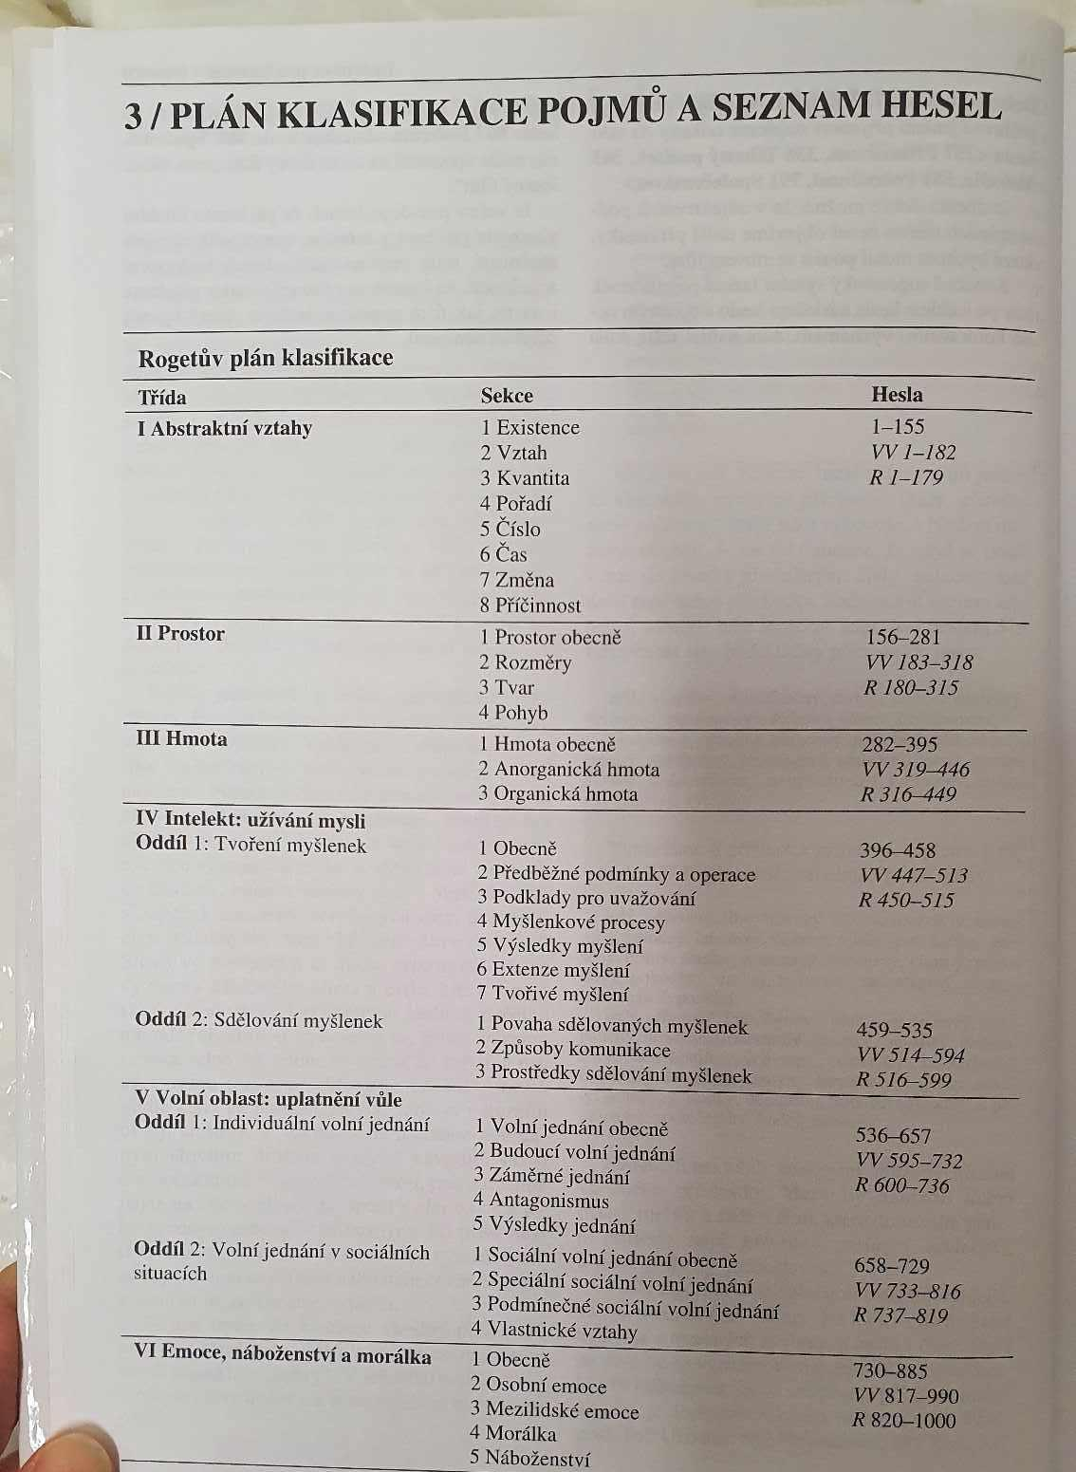

Slide 7
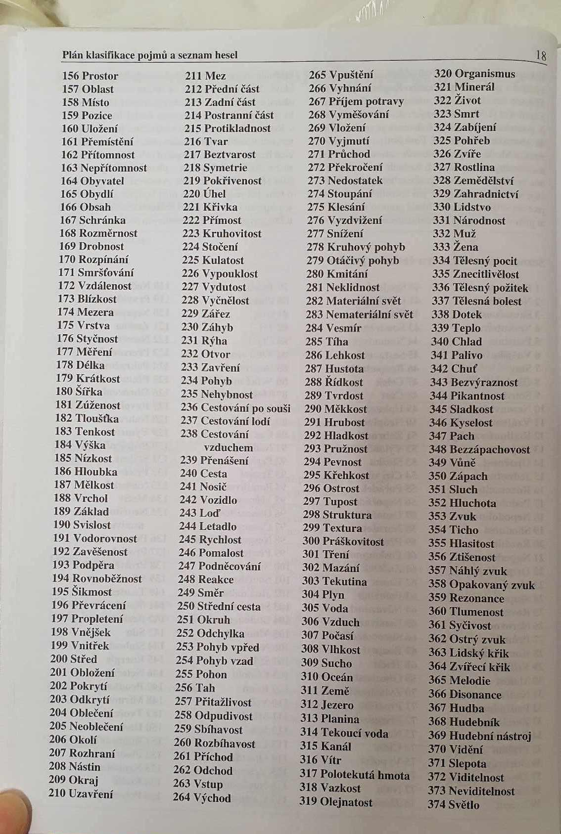
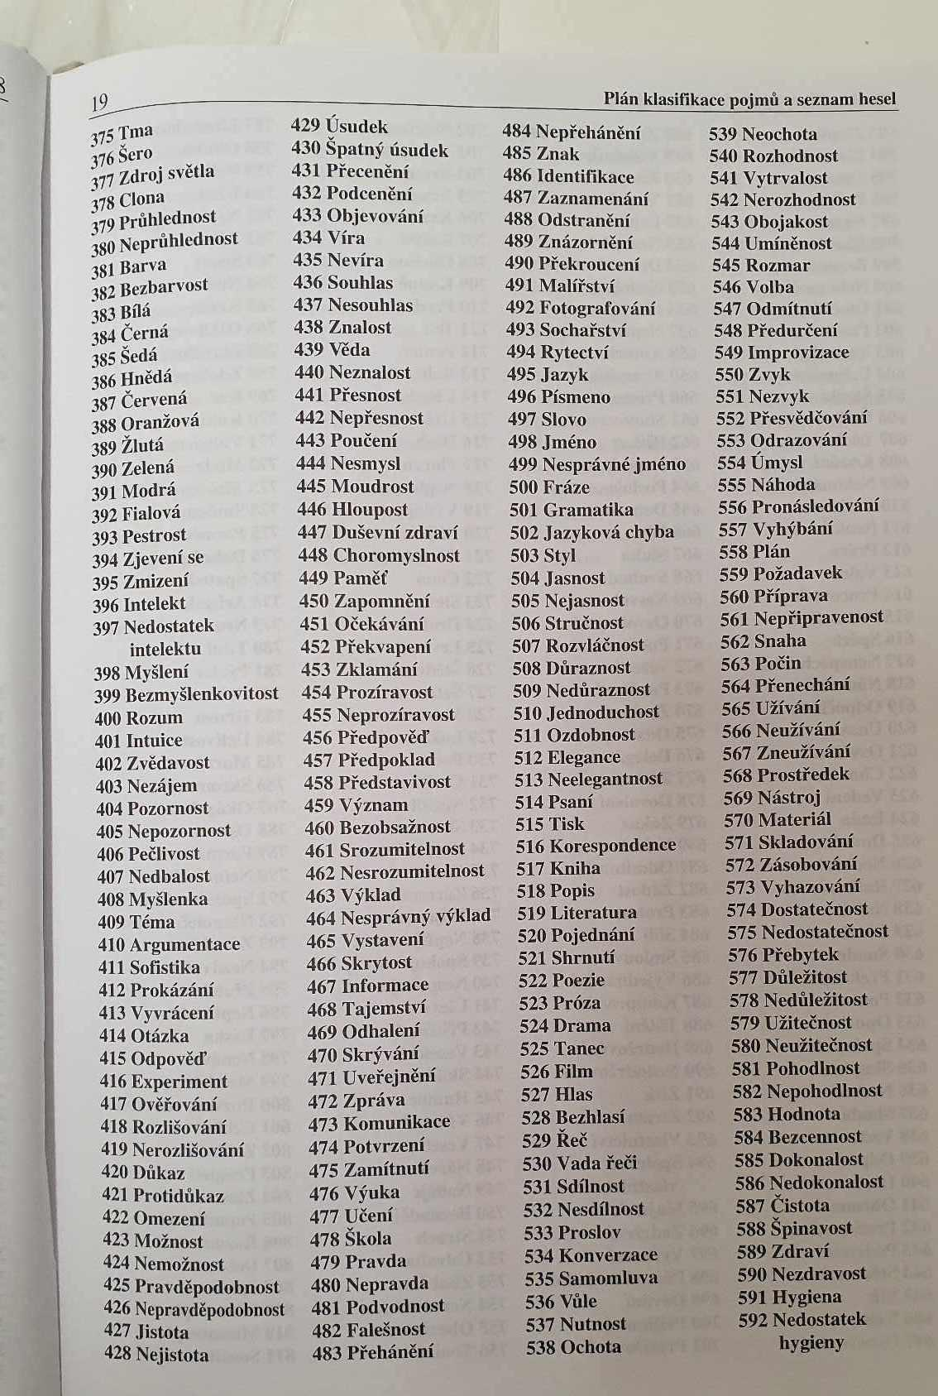

Slide 8
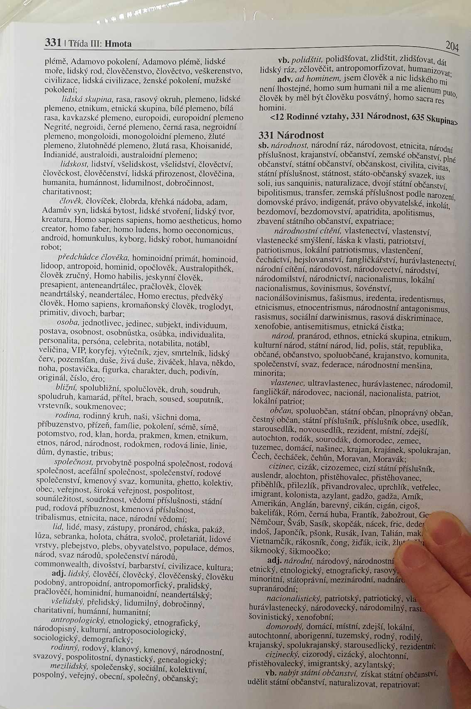

Slide 9
Lidstvo
>sb. lidstvo, všelidstvo, lidé, lidská rasa, lidská společnost, lidské pokolení, lidské plemeno, lidské plémě, lidské moře, lidský rod, člověčenstvo, člověctvo, veškerenstvo, civilizace, lidská civilizace, ženské pokolení, mužské pokolení;
lidská skupina, rasa, rasový okruh, plemeno, lidské plemeno, etnikum, etnická skupina, bílé plemeno, bílá rasa, kavkazské plemeno, europoidi, europoidní plemeno Negrité, negroidi, černé plemeno, černá rasa, negroidní plemeno, mongoloidi, monogoloidní plemeno, žluté plemeno, žlutohnědé plemeno, žlutá rasa, Khoisanidé. Indianidé, australoidi, australoidní plemeno;
lidskost, lidství, všelidskost, všelidství, člověctví, člověckost, člověčenství, lidská přirozenost, člověčina, humanita, humánnost, lidumilnost, dobročinnost, charitativnost,
člověk, človíček, člobrda, křehká nádoba, adam, Adamův syn, lidská bytost, lidské stvoření, lidský tvor, kreatura, Homo sapiens sapiens, homo aestheticus, homo creator, homo faber, homo ludens, homo oeconomicus, android, homunkulus, kyborg, lidský robot, humanoidní robot;
předchůdce člověka, hominoidní primát, hominoid. lidoop, antropoid, hominid, opočlověk. Australopithék, člověk zručný, Homo habilis, jeskynní člověk, presapient, anteneandrtálec, pračlověk, člověk neandrtálský, neandertálec, Homo erectus, předvěký člověk. Homo sapiens, kromañonský člověk, troglodyt, primitiv, divoch, barbar,;

Slide 10
Lidstvo
> předchůdce člověka, hominoidní primát, hominoid. lidoop, antropoid, hominid, opočlověk. Australopithék, člověk zručný, Homo habilis, jeskynní člověk, presapient, anteneandrtálec, pračlověk, člověk neandrtálský, neandertálec, Homo erectus, předvěký člověk. Homo sapiens, kromañonský člověk, troglodyt, primitiv, divoch, barbar,;
osoba, jednotlivec, jedinec, subjekt, individuum, postava, osobnost, osobnůstka, osübka, individualita,
personalita, persóna, celebrita, notabilita, notabl. veličina, VIP, koryfej, výtečník, zjev, smrtelník, lidský červ, pozemšťan, duše, živa duše, živáček, hlava, někdo, noha, postavička, figurka, charakter, duch, podivín, originál, číslo, éro; blížní, spolubližní, spolučlověk, druh, soudruh, spoludruh, kamarád, přítel, brach, soused, souputnik, vrstevník, soukmenovec;
rodina, rodinný kruh, naši, všichni doma, příbuzenstvo, přízeň, famílie, pokolení, sémě, símě, potomstvo, rod, klan, horda, prakmen, kmen, ctnikum, etnos, národ, národnost, rodokmen, rodová linie, linie, düm, dynastie, tribus;
společnost, prvobytně pospolná společnost, rodová společnost, acefální společnost, společenství, rodové společenství, kmenový svaz, komunita, ghetto, kolektiv, obec, veřejnost, široká veřejnost, pospolitost, sounáležitost, soudržnost, vědomí příslušnosti, stádní pud, rodová příbuznost, kmenová příslušnost, tribalismus, etnicita, nace, národní vědomí;
lid, lidé, masy, zástupy, pronárod, cháska, pakáž, lůza, sebranka, holota, chátra, svoloč, proletariát, lidové vrstvy, plebejstvo, plebs, obyvatelstvo, populace, démos, národ, svaz národů, společenství národů, commonwealth, divošství, barbarství, civilizace, kultura;

Slide 11
Lidstvo
>adj. lidský, člověčí, člověcký, člověčenský, člověku podobný, antropoidní, antropomorfický, pralidský, pračlověčí, hominidní, humanoidní, neandertálský:
všelidský, přelidský, lidumilný, dobročinný. charitativní, humánní, humanitní;
antropologický, etnologický, etnografický, národopisný, kulturní, antroposociologický. sociologický, demografický;
rodinný, rodový, klanový, kmenový, národnostní, svazový, pospolitostní, dynastický, genealogický;
mezilidský, společenský, sociální, kolektivní, pospolný, veřejný, obecní, společný, občanský;
>vb. polidštit, polidšťovat, zlidštit, zlidšťovat, dát lidský ráz, zčlověčit, antropomorfizovat, humanizovat,
>adv. ad hominem, jsem člověk a nic lidského mi není lhostejné, homo sum humani nil a me alienum puto, člověk by měl být člověku posvátný, homo sacra res homini.

Slide 12
Tezaurus jazyka českého : Závěr
>Smysl: zprostředkovat uživateli při psaní co nejvíce výrazových možností, které čeština poskytuje.
>Mnemotechnická pomůcka, pomůže nalézt vhodnější výraz.
>Zdroj kreativní inspirace.
>Pomocí Tezauru můžeme efektivněji využívat a poznávat mateřštinu.

Slide 13
Děkuji za pozornost.

